Slide 1


O Muro: Uma Ontologia para o Sujeito da Différance
Dra. Jacqueline de Faria Barros Ramos
Cristiane Bom
Mariana da Silva Fonseca
Notes:
Os conteúdos gerados pela IA podem estar incorretos.
---
Nesta apresentação, vamos explorar o conceito do PEI e sua relevância na educação de crianças com deficiência, analisando o conto ficcional 'O Muro' e suas implicações. Discutiremos a ontologia das crianças com deficiência, a práxis libertadora na educação infantil, a interpretação dos comportamentos linguísticos em TEA, e o papel dos afetos na educação inclusiva.

Slide 2

Tópicos em Destaque
O PEI e sua importância;
Análise do conto ficcional 'O Muro’: uma ontologia para o sujeito da différance;
Ontologia: processos da criança com deficiência;
Afetos e ações na educação inclusive.
Notes:
Abordaremos diversos temas que conectam a ontologia do sujeito da diferença às práticas educacionais. Começaremos com a introdução ao PEI e sua importância, seguiremos com a análise do conto 'O Muro', e exploraremos a ontologia das crianças com deficiência. Em seguida, discutiremos a práxis libertadora na educação infantil, os comportamentos linguísticos em TEA, e os afetos na educação inclusiva.

Slide 3
O que é o PEI?
(pesquisa) Defendemos a concepção do PEI como representante do reflexo ontológico do ser (HEIDEGGER, 1960, p. 38), de como ele é em si mesmo, real e verdadeiramente, acionando o que Derrida chamou de différance (1991, p. 39). Nele, o estatuto de sujeito é identificado pela liberdade de dizer sobre o “quem eu sou” e essa pergunta traz em si uma afirmação impositiva, tão necessária aos sujeitos quanto à ação de respirar.
(conceito) O Plano Educacional Individualizado (PEI) é um documento que planeja e acompanha a aprendizagem e desenvolvimento de estudantes com deficiência, Transtorno do Espectro Autista (TEA) e altas habilidades/superdotação. Serve para identificar as necessidades específicas de cada aluno, definir objetivos de aprendizagem, estratégias pedagógicas e avaliar o progresso.

Slide 4
Análise do conto ficcional 'O Muro'
Notes:
O conto 'O Muro' oferece uma rica reflexão sobre limites, separações e a busca pela identidade. Vamos analisar os principais temas abordados na obra, as analogias propostas ao leitor e como essas analogias podem ser aplicadas na prática docente.

Slide 5
O Muro:
O PEI pode ser representado pela árvore/muro, tantas vezes um instrumento pouco aproveitado ou até descartado pela escola.
1- Quem é o muro na história?
2- Por que o muro foi destruído?
3- Quem somos nós educadores diante do tema?
4- Sob a perspectiva da narrativa, como você olha para a criança com TEA: “atrás ou na frente do muro”?
(história)
Uma menina autista conhecendo o mundo;
Apresenta a frustração da protagonista sobre como o mundo encara a diferença;
A protagonista vê o muro como uma possibilidade para a diferença, uma surpresa boa, uma paisagem estimulante. O mundo vê o muro como um inimigo, um mal que precisa ser destruído; o conto é uma metáfora (analogia).

Slide 6
Ontologia: processos da criança com deficiência
Notes:
A ontologia das crianças com deficiência centra-se em como elas percebem o mundo e desenvolvem sua subjetividade. Vamos explorar os conceitos ontológicos propostos por Heidegger e refletir sobre o ser e a subjetividade das crianças em ambiente escolar.

Slide 7

Reflexões sobre o ser e a subjetividade
Experiências Únicas
Validação das Vozes
Ambiente de Aprendizado Diversificado
Afeição/Empatia
Ações motivadoras
Notes:
Refletir sobre o ser e a subjetividade das crianças com deficiência nos ajuda a reconhecer suas experiências únicas e a importância de criar espaços que validem suas vozes e sentimentos, promovendo um ambiente de aprendizado rico e diversificado.

Slide 8
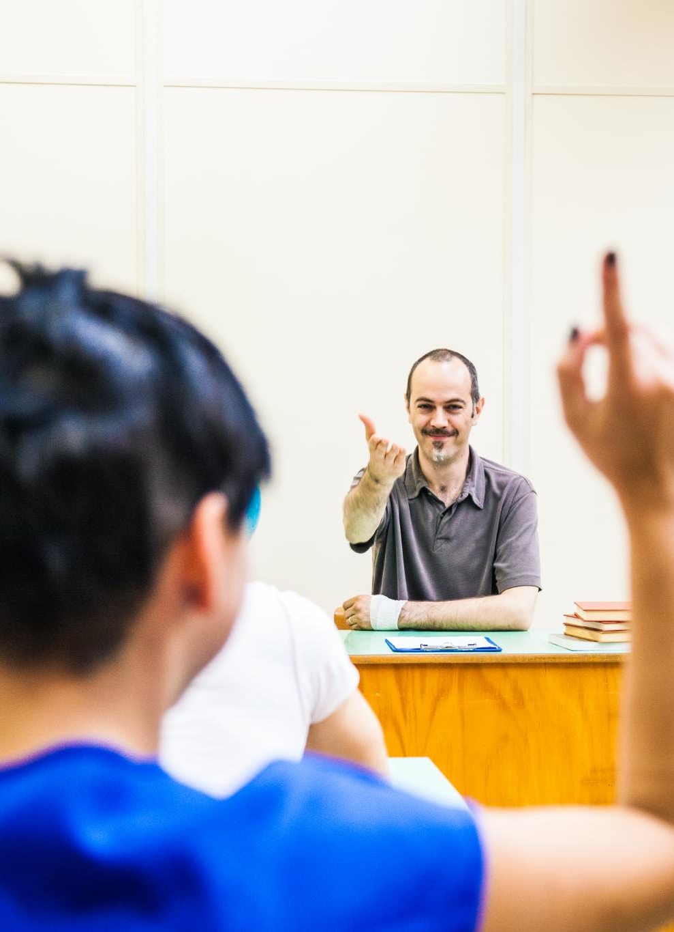
Impacto dos bons e maus afetos
Ambiente seguro para aprendizado positivo
Barreiras à Aprendizagem – maus afetos
Conexão Emocional
Ações colaborativas
Valorização das especificidades no coletivo
Notes:
Os bons afetos promovem um ambiente de aprendizado positivo, enquanto os maus afetos podem criar barreiras à aprendizagem. É essencial que educadores entrem em contato com suas próprias emoções e com as dos alunos para criar uma atmosfera acolhedora.

Slide 9
Referências:
CAPRA, Yusseff. O Muro, 2023. Disponível em: https://educapes.capes.gov.br/bitstream/capes/778216/3/Conto%20O%20MURO%20-%20Jacqueline%20Barros%20C%C3%93PIA%20EDUCAPES.pdf
DERRIDA, J. La différance. In: Marges de la Philosophie. Paris: Les Editions de Minuit; Collection «Critique», 2003.
___________. A dobra: Leibniz e o Barroco. Campinas: Papirus, 1991.
___________. A escritura e a diferença. 2. ed. São Paulo (SP): Perspectiva, 1995.
___________. Da hospitalidade. Coimbra: Palimage, 2003. FERREIRO, Emília. Alfabetização em Processo. São Paulo: Cortez, 1996.
___________. Reflexões Sobre Alfabetização. São Paulo: Cortez, 2000.
FREIRE, Madalena. Dois olhares ao espaço-ação na pré-escola. In: MORAIS, R. (org.). Sala de aula: que espaço é esse? Campinas: Papirus, 1986.
FREIRE, Paulo. Pedagogia da Esperança: um reencontro com a Pedagogia do Oprimido. Rio de Janeiro, Paz e Terra, 1992.
HEIDEGGER, Martin. Sein und Zeit. Tübingen: Max Niemeyer, 1960.
MANTOAN, Maria Teresa Eglér. Inclusão escolar – O que é? Por que? Como fazer? São Paulo: Summus, 2015.
SPINOZA, B. Ética. Edição bilíngue Latim-Português. Tradução e Notas de Tomaz Tadeu. Belo Horizonte: Autêntica, 2013.

